Slide 1
Color Detective
게임 기획서
5585392 박준기

Slide 2


목차
게임 개요
-기획의도 및 게임 설명
-게임 스토리
벤치마킹 게임
-벤치마킹 게임 설명
게임 요소
-게임 조작법
-게임 플레이 방법
-게임 오브젝트
-인게임 UI
게임 스테이지
-게임 씬 구성
-튜토리얼 스테이지 맵 구성
-스테이지1 맵 구성
-스테이지2 맵 구성
-스테이지3 맵 구성

Slide 3
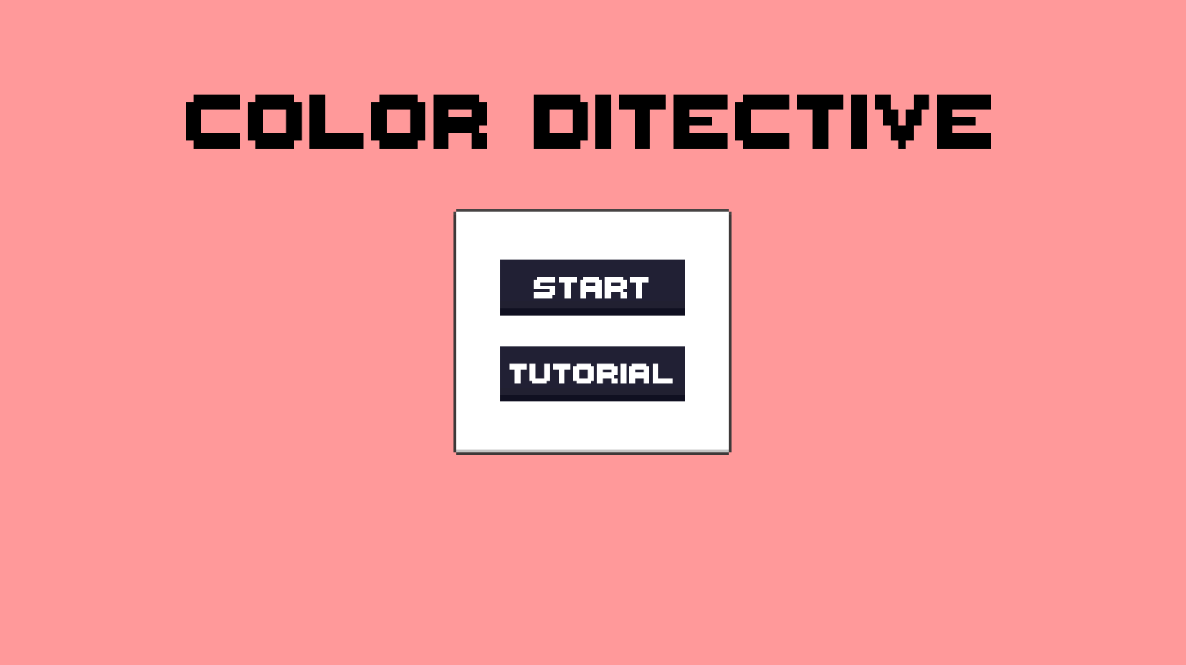
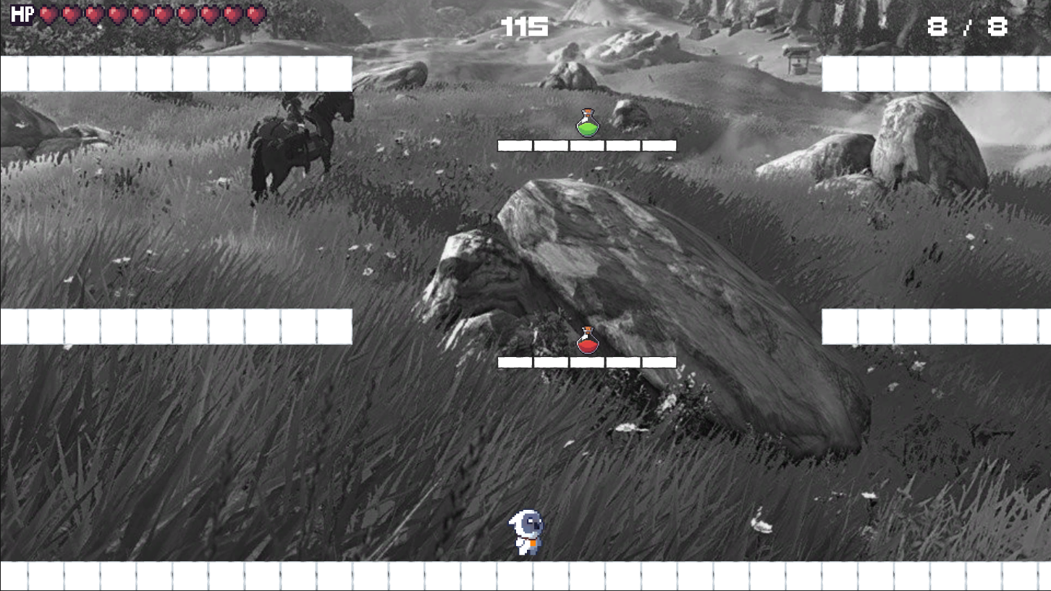
게임 개요 - 기획의도 및 게임 설명
기획 의도 : 색 변화를 통해 재미를 줄 수 있는 게임을 만들자
게임이름 | Color Ditective (색깔들을 잡는 형사)
게임 장르 | 2D 플랫포머, 액션, 슈팅
게임 목적 | 맵에 존재하는 모든 적들을 처치하여 배경의 색을 되돌린다.
재미요소 | 플레이어의 색 변화를 주기 위한 오브젝트의 맵 배치
유사 게임 | ‘Pepo’
<게임 타이틀 화면>
<게임 플레이 화면>

Slide 4

게임 개요 - 게임 스토리
세계관
그림나라
→그림 속에서 물감, 붓과 같은 채색도구들이 사는 나라
→1년에 한번씩 그림을 그려 영토를 늘려가며 살아가는 나라
그림나라 백성
물감: 그림의 마무리 채색 작업으로 그림에 새 삶을 부여하는 존재
그림 형사: 일을 포기하고 탈주한 물감들을 잡아오는 형사와 같은 존재
게임 스토리
새로운 영토를 얻기 위해 그린 그림이 완성되어가던 어느 날
그림나라의 물감들이 대규모로 탈주하는 사건이 발생
물감들이 없으면 그림의 완성이 불가능해 새로운 영토 확보가 불가능해짐
이를 막기 위해 그림 형사가 물감들을 잡으러 떠난다.

Slide 5
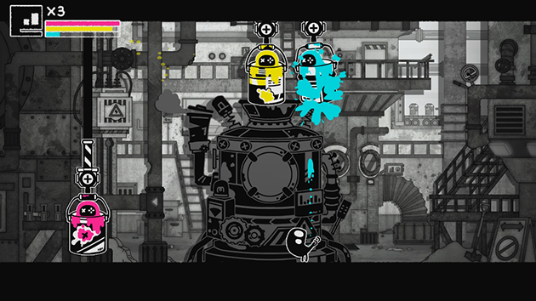
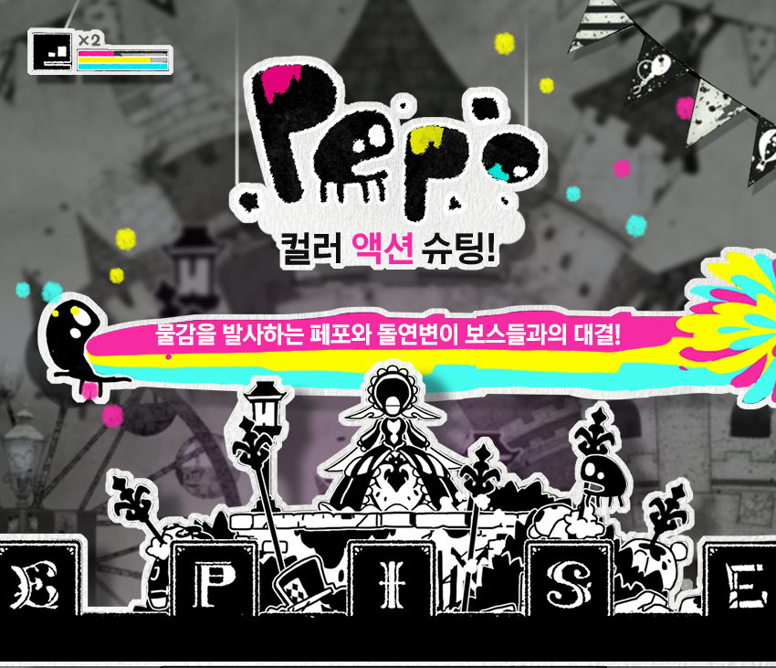
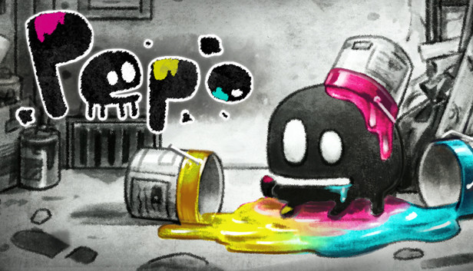
벤치마킹 게임 - 벤치마킹 게임 설명
<Pepo 게임>
<Pepo 소개>
<Pepo 타이틀>
벤치마킹 게임
Pepo (2D 플랫포머 액션 슈팅)
설명
RGB 삼색의 공격으로 같은 색의 오브젝트만 파괴가능한 시스템을 이용한 보스 중심의 게임
차별화 한 내용
1. ‘Pepo’는 삼색의 공격을 키다운으로 조건 없이 변화시킬 수 있지만,
이 게임에선 외부 오브젝트와의 상호작용을 통해 색 공격의 변화를 줄 수 있게 만듦
2. 게임 목표가 PEPO는 보스 처치라면 이 게임은 정해진 수의 적을 처치하기만 하면 됨.

Slide 6
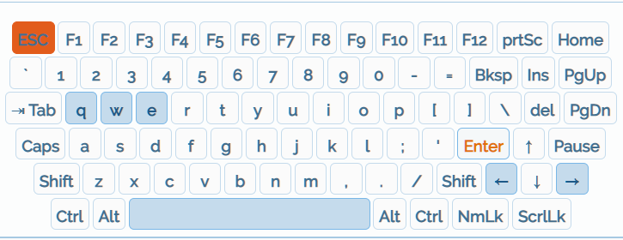
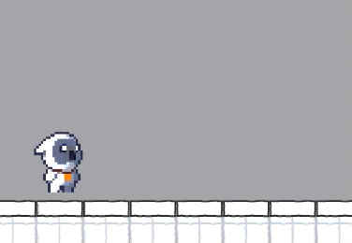
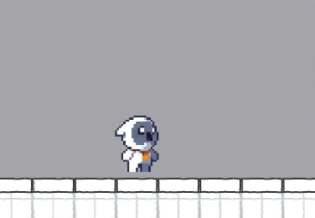
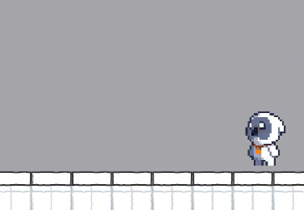
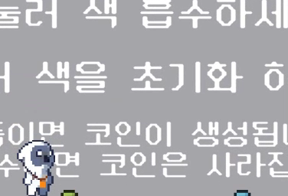
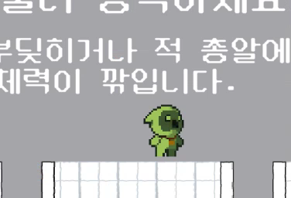
게임 요소 - 게임 조작법
번호 | 기능 | 설명
1 | 일시정지 | 스테이지 메뉴 이동 일시정지
2 | 공격/색깔 흡수/초기화 | 공격: 기본공격, 방향키 입력 방향에 맞춰 공격 색깔 흡수: 오브젝트에 접촉 시 플레이어 색 변경, 흡수 후 공격 색이 흡수한 색으로 변경 초기화: 색깔을 흡수한 경우 원래 색으로 초기화
3 | 점프 | 2단 점프 가능, 벽에 붙어 있으면 계속 점프 가능
4 | 캐릭터 이동 | 키 입력 된 방향으로 캐릭터 이동 및 공격방향 지정
1
2
4
3

Slide 7
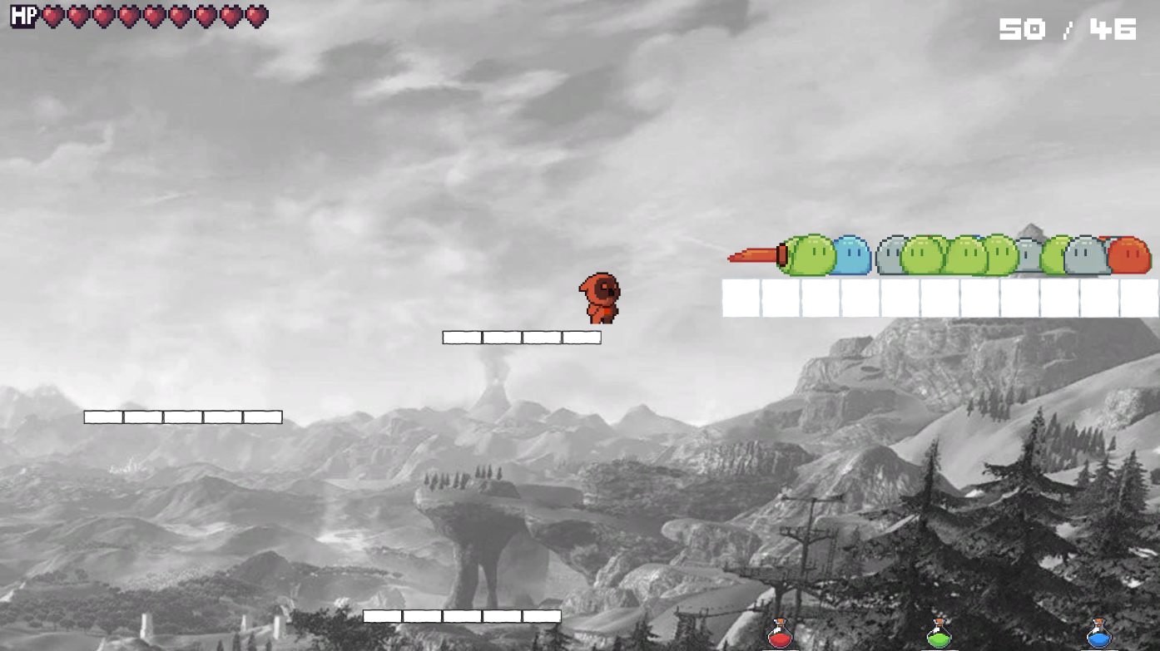
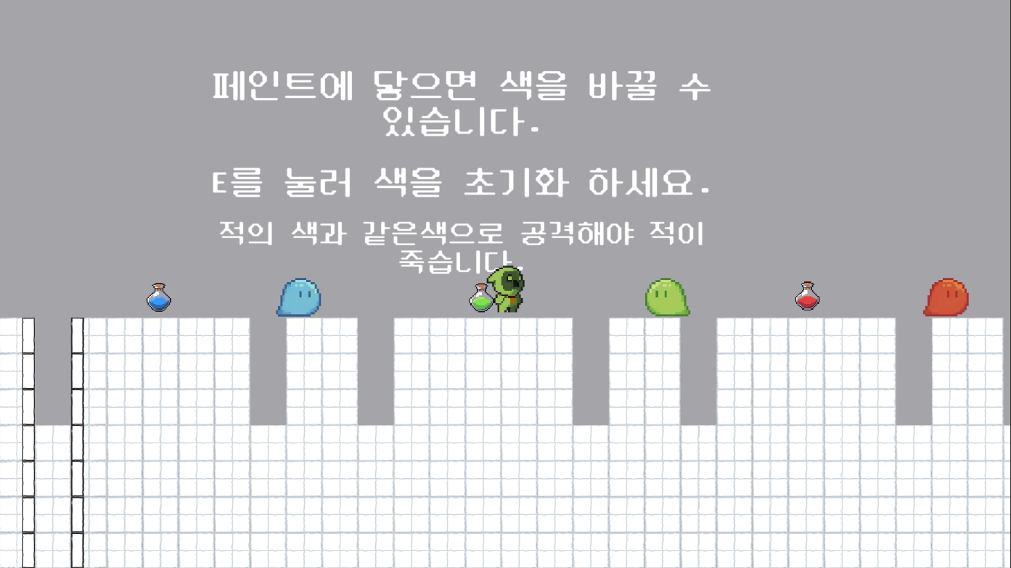
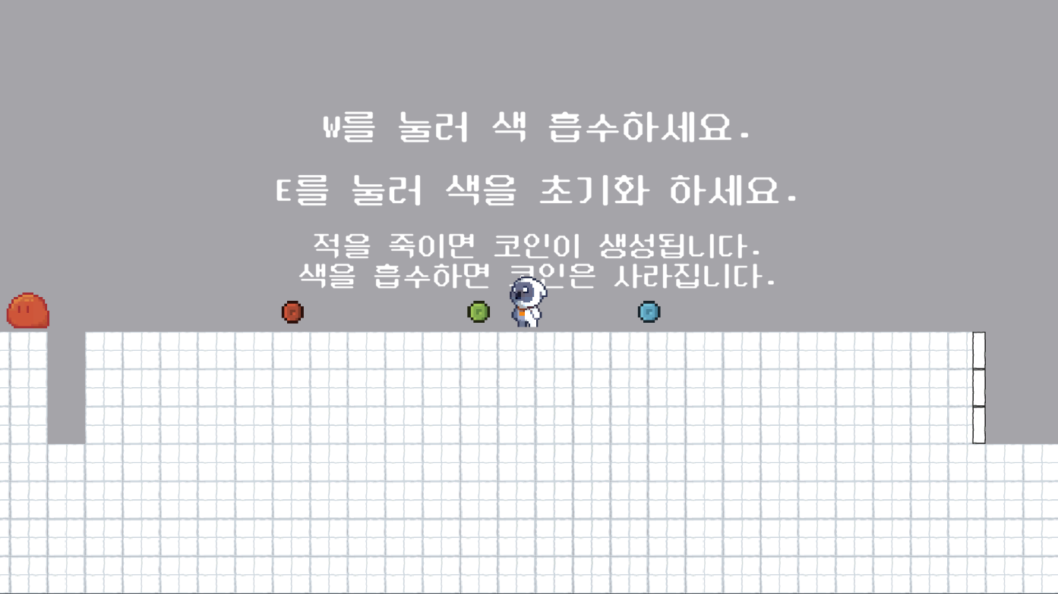
게임 요소 - 게임 플레이 방법
게임 핵심 기능
→ 같은 색의 적만 공격이 가능, 플레이어의 색이 처치할 적과 같은 색이 되도록 함.
게임클리어 조건
→ 제한시간 내에 체력이 0이 되기 전에 맵에 존재하는 모든 몬스터 처치
게임오버 조건
→ 제한시간 내에 모든 적 처치 불가 or 플레이어의 HP가 0이 되는 경우
게임의 특수 시스템
→ 색 변경 오브젝트
플레이어와의 상호작용을 통해 해당 오브젝트의 색으로 플레이어의 색을 변경
단순 접촉 시 변경되는 자동 오브젝트와 ‘색깔 흡수’ 키를 이용해 변경하는 수동 오브젝트 존재
해당 오브젝트들을 스테이지에 어떻게 배치하는가에 따라 게임의 레벨 디자인과 재미요소로 작용

Slide 8



게임 요소 – 게임 오브젝트
오브젝트 이미지 | 이름 | 설명
 | 플레이어 오브젝트 | 유저가 컨트롤 가능한 플레이어블 오브젝트 설정값 – 체력: 10
 | 색 변경 오브젝트 | 유리병 이미지 →자동 색 변경 오브젝트 →스테이지 시작 시 자동으로 배치 / 플레이어와 접촉 시 플레이어의 색 변경 코인 이미지 →수동 색 변경 오브젝트 →몬스터 오브젝트 처치 시 랜덤 색 코인을 드랍 (드랍률 100%) / ‘색깔 흡수’버튼이 아니면 흡수 불가 →’색깔 흡수’ 기능 사용 시 코인 오브젝트 삭제
 | 몬스터 오브젝트 | 4종류의 슬라임 →회색, 파란색, 빨간색, 초록색 슬라임 존재 →일정 범위 내에 플레이어 접근 시 플레이어 공격 설정값 – 체력: 1 / 데미지: 1 / 공격 쿨타임: 3초 매 스테이지마다 배치되어 있지 않고 지정해둔 스폰 포지션 중 랜덤한 한 곳에서 랜덤한 색깔로 생성
 | 공격 오브젝트 | 플레이어 공격 시 발사되는 오브젝트 색 변경 오브젝트로 플레이어의 색이 변경될 시 같은 색으로 변경
 | 타일이동 플랫폼 오브젝트 | 스테이지에 배치 된 타일맵 기존의 타일맵은 위에서 아래로 통과가 불가능하지만 이 오브젝트는 이동이 가능 이 기능을 통해 스테이지 내 플레이어 컨트롤의 난이도를 낮춤

Slide 9
게임 요소 – 인게임 UI
1
2
3
번호 | 기능 | 설명
1 | HP바 | 플레이어 현재 HP 상황을 보여주는 UI 총 10개의 하트 오브젝트로 구성 화면 내 모든 하트가 사라지면 게임 오버 화면의 왼쪽 상단에 배치
2 | 제한시간 | 스테이지별 플레이 가능시간을 알려주는 UI 화면의 중앙 상단에 배치
3 | 남은 몬스터 수 / 전체 몬스터 수 | 스테이지 내 몹 상태를 보여주는 UI 화면의 우측 상단에 배치
UI 배치 이유
플레이어 오브젝트의 움직임을 중심으로 카메라 이동
플레이어가 중심에 위치하기 때문에 액션에 대한 정보값이 화면 중앙에 많이 들어옴
하단부는 타일맵의 위치를 보여주기 때문에 UI 배치 시 ‘타일 이동 플랫폼 오브젝트’ 와 같은 요소들이 가려지게 됨
결론
모든 UI의 배치를 화면의 상단에 배치 하도록 함

Slide 10
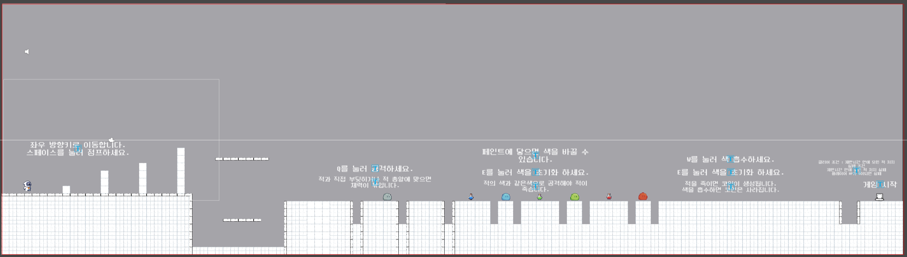
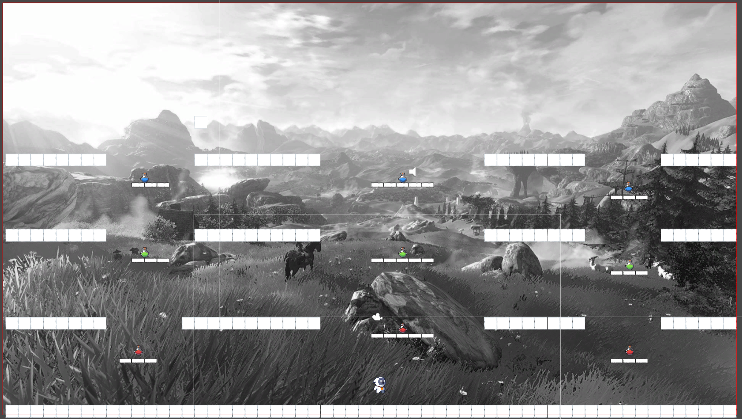
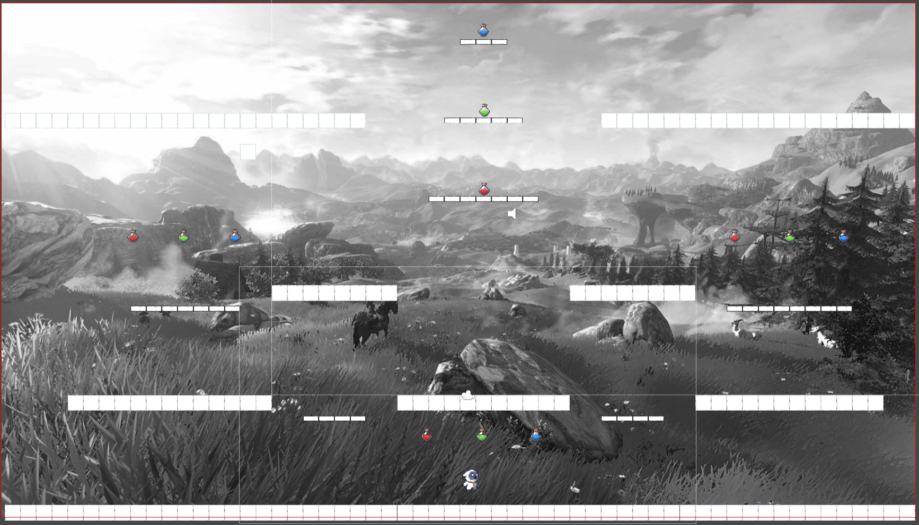
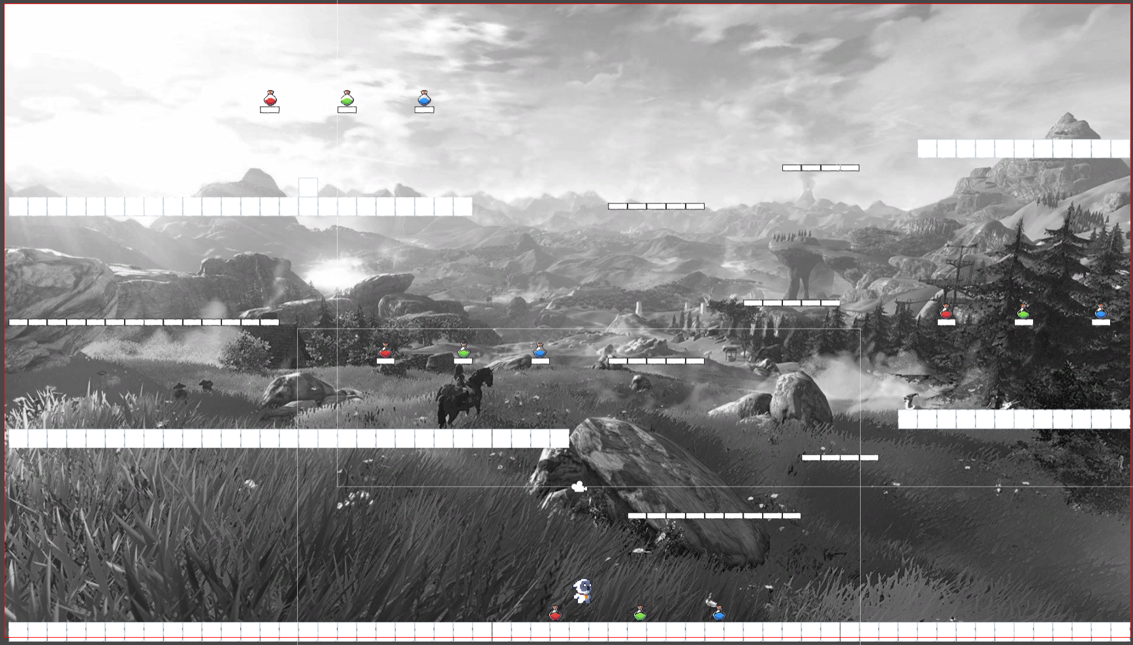
게임 스테이지 – 게임 씬 구성
게임 스타트 화면
게임 튜토리얼
스테이지1
스테이지2
스테이지3
게임 클리어 화면
<게임 타이틀 화면>
<게임 튜토리얼 화면>
<스테이지1 화면>
<스테이지2 화면>
<스테이지3 화면>

Slide 11
게임 스테이지 – 튜토리얼 스테이지1 맵 구성
플레이어 색 흡수 및 공격 학습
스테이지1 이동
플레이어 이동 및 점프 학습
플레이어 기본 공격 학습
플레이어 수동 색 오브젝트 학습
조작 기능을 하나씩 알려주는 선형적인 구조
→ 이동 -> 공격 -> 색깔 흡수 -> 초기화 순으로 구성
몬스터
→ 튜토리얼 맵에 배치 된 몬스터 오브젝트는 실제 스테이지 몬스터와 같은 패턴으로 움직임
→ 몬스터는 현재 배치 된 위치에서 지속 리스폰
색 흡수 오브젝트
→ 자동 색 흡수 오브젝트 3개 / 수동 색 흡수 오브젝트
기능 설명 문구
→ 스테이지 배경에 함께 배치하여 별도의 오브젝트를 사용하지 않고 설명 할 수 있게 함

Slide 12
게임 스테이지 – 스테이지1 맵 구성
몬스터 생성기 위치
몬스터 수: 8마리 / 몬스터 생성기: 8개
색 변경 오브젝트: 자동 색 변경 오브젝트 9개 / 수동 색 변경 오브젝트 8개
제한시간: 120초
맵 특징: 몬스터 생성이 맵의 양 끝 부분에서 생성이 되기 때문에 플레이어가 중앙에서 컨트롤을 익히고 편하게 공격이 가능한 구조

Slide 13
게임 스테이지 – 스테이지2 맵 구성
몬스터 생성기 위치
몬스터 수: 16마리 / 몬스터 생성기: 8개
색 변경 오브젝트: 자동 색 변경 오브젝트 12개 / 수동 색 변경 오브젝트 16개
제한시간: 150초
맵 특징: 피라미드형 스테이지로 밑에서 부터 올라가며 적으러 처치해 나가는 구조로 스테이지 최상단 구역에 쌓이게 된 몬스터를 처치하게 되는 구조

Slide 14
게임 스테이지 – 스테이지3 맵 구성
몬스터 생성기 위치
몬스터 수: 32마리 / 몬스터 생성기: 8개
색 변경 오브젝트: 자동 색 변경 오브젝트 12개 / 수동 색 변경 오브젝트 32개
제한시간: 150초
맵 특징: 스테이지1의 발전형, 맵의 양쪽 끝에서 몬스터가 생성이 되며 움직임 영역이 늘어나 유저가 공격을 받지 않고 다니는 영역이 축소된 구조

